Slide 1
Comitato di Sorveglianza PR FESR 2021-2027
Analisi delle sinergie tra le Strategie per lo Sviluppo Urbano Sostenibile e gli interventi del PNRR
Milano

Slide 2
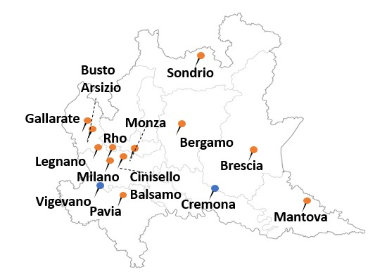
Le strategie di sviluppo urbano sostenibile
La qualità dello spazio urbano, la presenza di servizi ed infrastrutture, l’integrità del paesaggio sono solo alcune delle determinanti territoriali capaci di favorire il benessere delle persone, la crescita economica e la coesione sociale.
I territori ed i quartieri più fragili, dove sono spesso concentrate le disuguaglianze, costituiscono un limite alla crescita e al benessere delle persone; pertanto, Regione Lombardia, per il periodo 2021 -2027, ha promosso azioni di sviluppo territoriale integrato.
Le Strategie di Sviluppo Urbano Sostenibile (SUS) attuano processi di rigenerazione urbana intesa quale insieme coordinato di azioni urbanistico-edilizi (materiali) e di iniziative sociali (immateriali)
Alle SUS di RL sono destinati oltre 230 milioni di euro:
146,8 milioni di euro a valere sul PR FESR 2021-27 (Asse 4);
3,7 milioni a valere sul PR FESR 2021-27 (Asse 5);
25,9 milioni di euro a valere sul PR FSE+ 2021-27;
28,5 milioni di euro a valere sul FSC 2021-2027;
26,8 milioni di euro a valere su risorse autonome regionali.

Slide 3
Le strategie di sviluppo urbano sostenibile
Di seguito sono riportati i principali step del percorso amministrativo che hanno portato alla costruzione delle Strategie di Sviluppo Urbano Sostenibile di Regione Lombardia:
Dicembre 2023
Dicembre 2022
4. Sottoscrizione dell’accordo per la coesione per la messa a disposizione delle risorse del Fondo Sviluppo e Coesione
per il periodo 2021-2027
Marzo-Settembre 2021
3. Finalizzazione delle Strategie definitive, approvazione delle stesse da parte del Nucleo di Valutazione e stipula delle Convenzioni
2. Presentazione, valutazione e selezione delle Strategie Preliminari finanziate dai PR, che ha portato a:
Selezione di 14 Comuni lombardi e delle relative SUS
Stipula dei Protocolli di intesa e avvio del percorso di co-progettazione
Gennaio-Marzo 2021
1. Manifestazione di interesse per la selezione delle Strategie preliminari
Da Gennaio 2024
Istruttorie delle azioni presentate e attuazione Strategie

Slide 4
Le strategie di sviluppo urbano sostenibile – i piani finanziari
Comune | PR FESR – Asse IV* | PR FSE+ | AT FESR/Asse V | Risorse addizionali FSC | Fondi propri del Comune | Totale
Bergamo | 11.330.000 € | 3.670.000 € | 300.000 € | 585.000 € | 15.760.000 € | 31.645.000,00 €
Brescia | 12.000.000 € | 3.000.000 € | 300.000 € | 2.100.000 € | 19.705.405 € | 37.105.405,00 €
Busto Arsizio | 14.144.780 € | 855.220 € | 299.997 € | 2.400.000 € | 5.150.000 € | 22.849.997,00 €
Cinisello Balsamo | 14.450.000 € | 550.000 € | 300.000 € | 2.400.000 € | 3.027.911 € | 20.727.911,07 €
Cremona | 14.000.000 € | 1.000.000 € | 160.000 € | 2.400.000 € | 2.561.347 € | 20.121.347,00 €
Gallarate | 13.476.000 € | 1.024.000 € | 195.200 € | 2.400.000 € | 1.431.000 € | 18.526.200,00 €
Legnano | 13.878.000 € | 1.122.000 € | 300.000 € | 2.400.000 € | 268.513 € | 17.968.513,00 €
Mantova | 8.771.482 € | 6.227.519 € | 299.980 € | 1.500.000 € | 16.300 € | 16.815.280,00 €
Milano | 6.300.000 € | 650.000 € | 139.000 € | 1.200.000 € | 2.230.000 € | 10.519.000,00 €
Monza | 12.480.000 € | 2.020.000 € | 290.000 € | 2.100.000 € | 0 € | 16.890.000,00 €
Pavia | 13.025.000 € | 1.975.000 € | 300.000 € | 2.400.000 € | 1.600.000 € | 19.300.000,00 €
Rho | 12.900.000 € | 780.000 € | 270.000 € | 2.100.000 € | 8.283.700 € | 24.333.700,00 €
Sondrio | 14.080.000 € | 920.000 € | 300.000 € | 2.400.000 € | 1.550.000 € | 19.250.000,00 €
Vigevano | 12.820.000 € | 2.080.000 € | 298.000 € | 2.100.000 € | 104.000 € | 17.402.000,00 €
Totale | 173.655.262 € | 25.873.739 € | 3.752.177 € | 28.485.000 € | 61.688.176 € | 293.454.353 €
*Per i Comuni di Cremona e Vigevano si tratta di risorse autonome regionali.

Slide 5
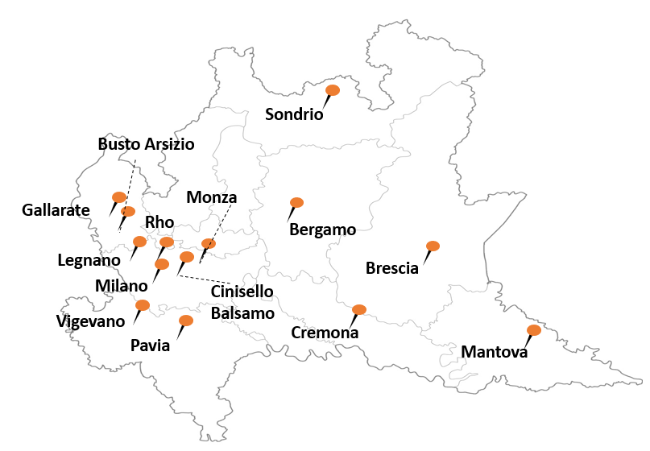
I fondi PNRR nei Comuni attuatori della Strategia
Nel corso dell’attuazione della Strategia, i Comuni, in qualità di soggetti attuatori, hanno partecipato attivamente e collaborato con Regione Lombardia per raccogliere informazioni in merito a raccordi, sinergie e complementarietà con eventuali progetti e interventi nell’ambito delle Misure del PNRR dedicate alla riqualificazione urbana.
Di seguito, si riportano le risorse* assegnate ai Comuni beneficiari delle SUS per singola Missione del PNRR, ad eccezione delle Missioni 3 e 6 in quanto i Comuni non risultano essere soggetti attuatori.
~ 133 milioni €
~ 824 milioni €
~ 151 milioni €
~ 612 milioni €
*I dati sono riconducibili ad una mappatura complessiva, e potrebbero essere variati nel corso del tempo a seconda dell'evoluzione attuativa degli interventi.

Slide 6
La sinergia tra le Strategie e il PNRR
La definizione di "sinergia" si riferisce alla presenza di interventi nello stesso territorio impattato dalla Strategia e/o che prevedono affinità di finalità e target con la stessa.
Metodologia per l’individuazione delle sinergie
Analisi della mappatura degli interventi finanziati a valere sul PNRR;
Valutazione degli interventi in collaborazione con i Comuni, in qualità di soggetti attuatori, ed integrazione delle informazioni disponibili;
Definizione degli elementi in comune sinergici con le Strategie.
Tipologie di sinergie individute
Interventi PNRR che insistono sullo stesso territorio della Strategia
Interventi PNRR complementari a quelli previsti dalla Strategia
Interventi PNRR sinergici rispetto alle finalità della Strategia

Slide 7
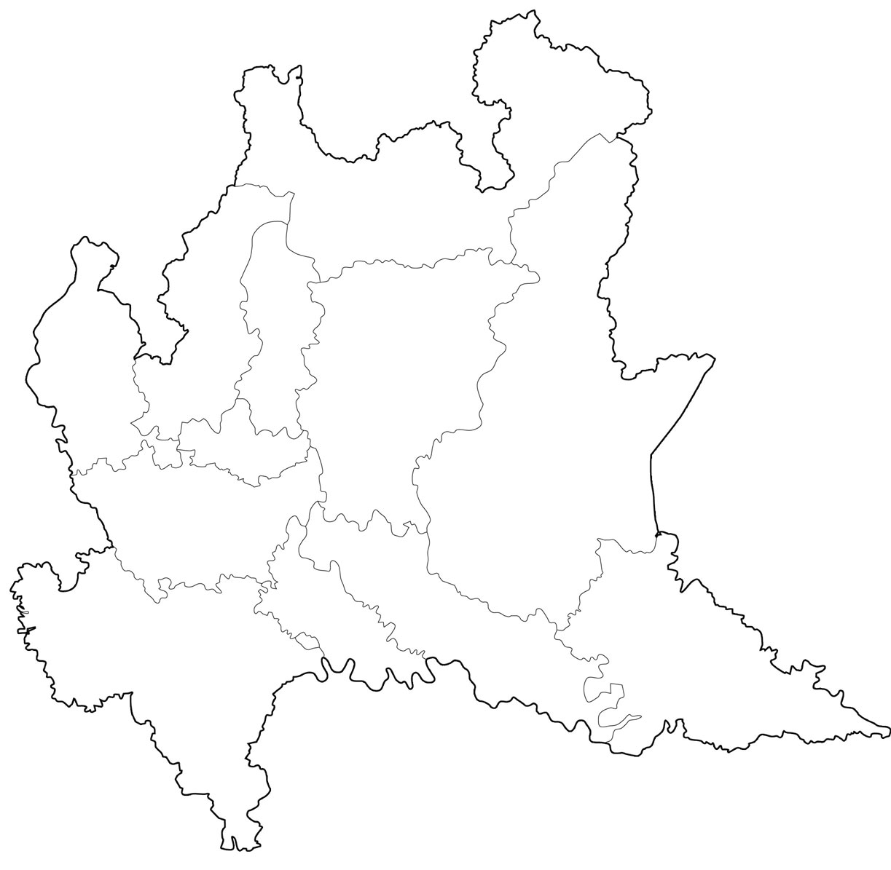
La sinergia tra le Strategie e il PNRR – l’esempio di Bergamo, Sondrio, Brescia e Busto Arsizio
In tutti e 14 i Comuni lombardi attuatori delle SUS e di interventi finanziati a valere sul PNRR sono presenti interventi sinergici.
In alcuni casi, la sinergia rilevata risulta particolarmente strategica ed evidenzia le modalità di pianificazione degli interventi consolidate a livello comunale.
Sondrio
A titolo esemplificativo, si presentano:
Busto Arsizio
Bergamo
Bergamo: pianificazione sinergica degli interventi PNRR all’interno del territorio interessato dalle SUS
Sondrio: pianificazione sinergica sotto il profilo funzionale degli interventi PNRR e degli interventi SUS
Brescia
Brescia: pianificazione sinergica degli interventi PNRR all’interno del territorio interessato dalle SUS e in parte sotto il profilo funzionale.
Busto Arsizio: pianificazione sinergica sotto il profilo funzionale degli interventi PNRR e degli interventi SUS

Slide 8
Comune di Bergamo - Sinergia delle SUS con gli interventi del PNRR
Con la Strategia «SPAZI_ARE (SPAZI Aperti, Resilienti e Educativi)», il Comune di Bergamo prevede interventi di sviluppo urbano che interessano principalmente tre quartieri, con la finalità di incrementare le connessioni fisiche e socio culturali, e sviluppare un modello sostenibile di welfare urbano.
Rifunzionalizzare l’area recuperando edifici dismessi o non utilizzati, e riqualificare i servizi scolastici;
Prevedere nuovi servizi di co-housing sociale e di abitare condiviso;
Implementare le dotazioni di aree verdi;
Incentivare la mobilità sostenibile, la sostenibilità ambientale e l’inclusione sociale;
Migliorare le condizioni di vita delle popolazioni locali riqualificando gli assetti spaziali che caratterizzano il paesaggio urbano.
IMPORTO TOTALE SUS: 31,64 M€ di cui:
FSE+: 3,67 M€
FESR: 11,63 M€
FSC: 0,58 M€

Slide 9
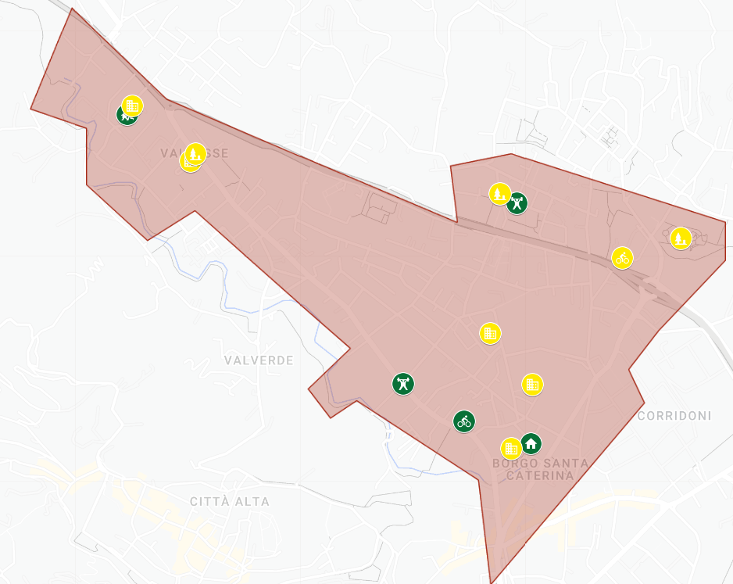
Comune di Bergamo - Sinergia delle SUS con gli interventi del PNRR
Degli 85 interventi PNRR previsti nel Comune, la mappa riporta gli interventi che sono considerati «sinergici» (5) in quanto evidenziano una pianificazione sinergica degli interventi all’interno del territorio interessato dalla SUS, finalizzata all’utilizzo complementare delle risorse.
Sono stati rilevati 5 interventi infrastrutturali di vario tipo, nello specifico:
1 intervento rivolto all’edilizia scolastica
2 interventi relativi alla riqualificazione di impianti sportivi per l’attività sportiva outdoor
1 intervento relativo alla mobilità dolce
1 intervento rivolto alla realizzazione di una Casa della Comunità
IMPORTO TOTALE DEI 5 INTERVENTI SINERGICI: 5,32 M€
Territorio interessato dalla SUS
Interventi PNRR
Azioni materiali SUS

Slide 10
Comune di Bergamo - Sinergia delle SUS con gli interventi del PNRR
Di seguito, si fornisce una sintesi dei contenuti e dello stato di avanzamento degli interventi PNRR sinergici:
Riqualificazione edificio scolastico
LAVORI AVVIATI
Demolizione e ricostruzione dell’asilo nido Bruco Verde in un’ottica di efficientamento energetico, sostenibilità e normativa antisismica.
Rigenerazione impianti sportivi
LAVORI AVVIATI
Riqualificazione e adeguamenti strutturali (es. abbattimento barriere architettoniche, adeguamento impianti, illuminazione etc.) di due luoghi distinti che favoriscano la coesione sociale attraverso l'attività sportiva outdoor in quartieri periferici
Realizzazione linea tranviaria della Valle Brembana "Bergamo - Villa d'Almè"
LAVORI AVVIATI
Realizzazione di circa 12 km complessivi di linea tranviaria, affiancata da un percorso ciclopedonale.
Costruzione di una Casa di Comunità
LAVORI AVVIATI
Recupero e ristrutturazione di spazi esistenti da adibire a una nuova Casa di Comunità, struttura socio-sanitaria per il welfare di comunità.

Slide 11
Comune di Sondrio - Sinergia delle SUS con gli interventi del PNRR
Con la Strategia «MONTE SALUTE – Rigenerazione dell’ex Ospedale Psichiatrico di Sondrio, fulcro di una nuova visione di politiche integrate», il Comune di Sondrio prevede interventi di sviluppo urbano che interessano la zona semiabbandonata dell’ex Ospedale Psichiatrico, con l’obiettivo di realizzare infrastrutture sociali di cui potrà beneficiare l’intera popolazione.
Sviluppare e potenziare i servizi e le infrastrutture sociosanitarie, integrate e territoriali, a vocazione comunitaria;
Sviluppare l’offerta abitativa al sostegno della fragilità e dei nuovi bisogni sociali attraverso il «cohousing»;
Implementare il sistema scolastico e formativo per favorire l’inclusione lavorativa e l’imprenditoria delle nuove generazioni e l’attrattività della provincia su alcuni assi formativi di potenziale sviluppo;
Potenziare le opportunità di inclusione dei soggetti fragili incentivando le occasioni di occupabilità e tutelando la salute mentale.
IMPORTO TOTALE SUS: 19,25 M€ di cui:
FSE+: 920 K
FESR: 14,38 M€
FSC: 2,4 M€

Slide 12
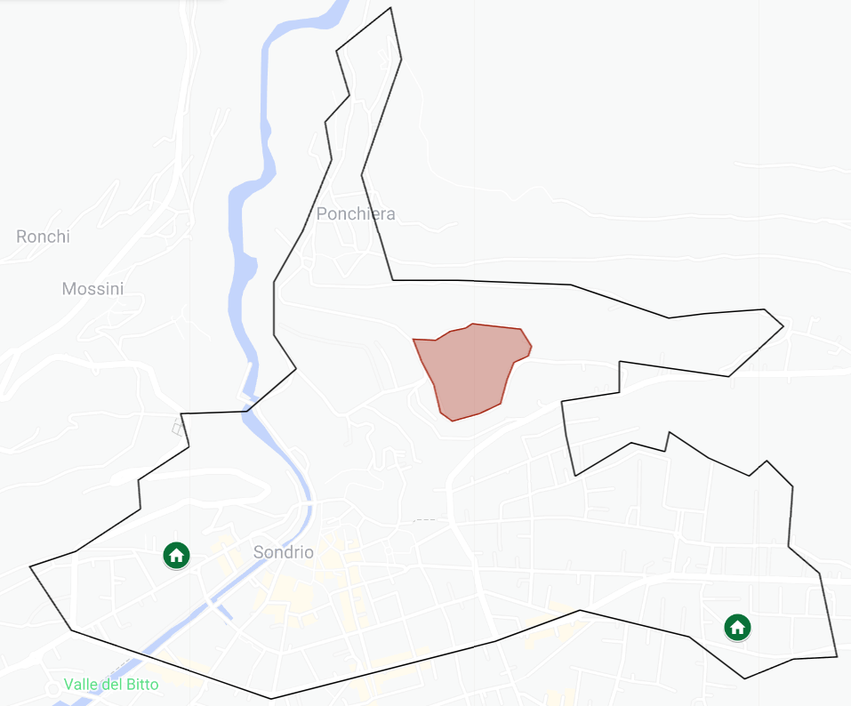
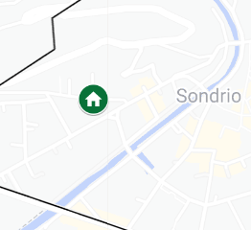
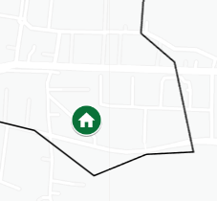
Comune di Sondrio - Sinergia delle SUS con gli interventi del PNRR
Il Comune di Sondrio prevede una pianificazione di 56 interventi finanziati a valere sulle risorse del PNRR.
Di questi, 2 interventi infrastrutturali presentano punti di contatto in termini di sinergie e complementarità con la SUS,
pur collocandosi all’esterno del territorio interessato dalla Strategia.
Nell’area meridionale del territorio comunale, sono stati infatti rilevati:
1 intervento per la realizzazione di una struttura housing temporanea
1 intervento per la realizzazione di infrastrutture sociali per le famiglie, la comunità e il terzo settore
IMPORTO TOTALE DEI 2 INTERVENTI SINERGICI: 15,71 M€
Territorio interessato dalla SUS
Interventi PNRR

Slide 13
Comune di Sondrio - Sinergia delle SUS con gli interventi del PNRR
Di seguito, si fornisce una sintesi dei contenuti e dello stato di avanzamento degli interventi PNRR sinergici:
HOUSING FIRST - Riqualificazione fabbricato per housing temporaneo
LAVORI AVVIATI
L’intervento affianca alla soluzione alloggiativa un progetto personalizzato, con l’obiettivo di favorire percorsi di autonomia e rafforzamento delle risorse personali per le persone e i nuclei in condizioni di elevata marginalità sociale.
SOCIAL HOUSING (PinQuA) - Housing sociale e centro polifunzionale per la disabilità
LAVORI AVVIATI
L’intervento ambisce, oltre ad incrementare l’offerta abitativa sociale del Comune, alla realizzazione di un sistema di servizi integrativi all’abitare e di spazi/strutture a servizio della socialità e dell’aggregazione culturale.

Slide 14
Comune di Brescia - Sinergia delle SUS con gli interventi del PNRR
Con la Strategia «La Scuola al Centro del Futuro. La rigenerazione dell’area sud-ovest di Brescia parte dalle scuole», il Comune di Brescia prevede interventi di sviluppo urbano in sei quartieri caratterizzati da elementi di marginalità sociale, al fine di promuovere la riqualificazione degli ambiti urbani e il rafforzamento della coesione sociale sul territorio.
Costruire un Community Hub capace di rappresentare un punto di riferimento per studenti di ogni età e famiglie e che preveda l’avvio di progetti di rigenerazione sociale;
Riqualificare l’offerta scolastica pubblica per la fascia d’età da 0 a 14 anni in termini di sicurezza, risparmio energetico, “accessibilità dolce”, formazione ed inclusione sociale;
Realizzare un nuovo polo scolastico integrato, in grado di diventare il centro d‘incontro degli abitanti del quartiere Don Bosco e modello per successivi interventi in altri poli scolastici del territorio.
IMPORTO TOTALE SUS: 37,1 M€ di cui:
FSE+: 3 M€
FESR: 12,3 M€
FSC: 2,1 M€

Slide 15
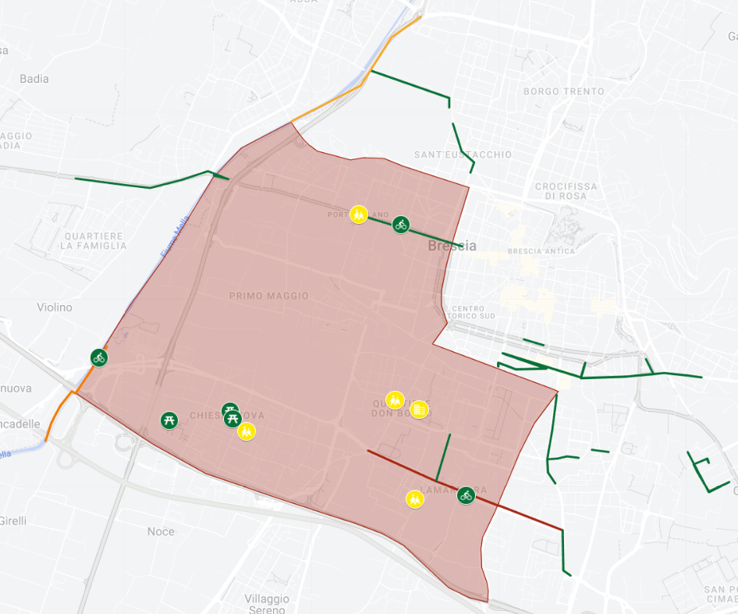
Comune di Brescia - Sinergia delle SUS con gli interventi del PNRR
Il Comune di Brescia prevede una pianificazione di 39 interventi finanziati a valere sulle risorse del PNRR. Di questi, 3 interventi infrastrutturali sono volti al potenziamento della mobilità ciclistica e presentano punti di contatto in termini di sinergie e complementarità, anche territoriale, con la Strategia SUS. Invece, 3 interventi di bonifica in parchi, pur non appartenendo ad ambiti affini alla Strategia, insistono nel perimetro interessato dalla Strategia stessa.
All’interno del territorio della SUS, al di fuori e in zone attigue ad esso, sono stati rilevati interventi infrastrutturali, di cui:
2 interventi di ampliamento e miglioramento di tratti ciclabili esistenti
3 interventi di bonifica ambientale di parchi
1 intervento di realizzazione di una rete ciclabile
IMPORTO TOTALE DEI 6 INTERVENTI SINERGICI: 11,16 M€
Territorio interessato dalla SUS
Azioni materiali SUS
Interventi PNRR

Slide 16
Comune di Brescia - Sinergia delle SUS con gli interventi del PNRR
Di seguito, si fornisce una sintesi dei contenuti e dello stato di avanzamento degli interventi PNRR sinergici:
Interventi di segnaletica stradale orizzontale e messa in sicurezza di piste ciclabili
LAVORI CONCLUSI
Intervento, solo parzialmente ricompreso nell’area della SUS, di ampliamento della rete ciclabile esistente, delle corsie ciclabili e di miglioramento della segnalitica stradale.
Rafforzamento della mobilità ciclistica
LAVORI AVVIATI
Realizzazione di alcuni tratti mancanti dell’itinerario ciclabile e adeguamento di tratti esistenti della Greenway che costeggia il fiume Mella.
Riqualificazione del parco Livorno, del parco Fura Nord e del parco Fura Sud
LAVORI AVVIATI
Ripristino di tutti e tre i parchi con azioni di mantenimento delle aree giochi e delle strutture presenti, rifacimento dei vialetti.
Realizzazione di una rete ciclabile – Via Lamarmora
LAVORI AVVIATI
Realizzazione della rete ciclabile di via Lamarmora lungo l’asse stradale di via Lamarmora che connette il quartiere Don Bosco e Lamarmora.

Slide 17
Comune di Busto Arsizio - Sinergia delle SUS con gli interventi del PNRR
Con la Strategia «B.Re.a.T.H.E. GENERATIONS. Promuovere Rigenerazione e Cura per un Ambiente Salutare Intergenerazionale», il Comune di Busto Arsizio prevede interventi di sviluppo urbano, a sud del Centro storico, caratterizzata dalla mancanza di uno spazio pubblico accessibile, al fine di riqualificarla e valorizzare l’intera area all’interno della città.
Trasformare piazza dei Bersaglieri in una nuova centralità urbana, uno spazio pubblico accogliente, vivace, capace di mettere in sinergia tutti i servizi presenti nel quartiere;
Creare un luogo per la comunità che promuova l’incontro e la formazione, e permetta anche alla popolazione più anziana di trovare occasioni di socializzazione;
Ampliare le opportunità e i servizi rivolti ai giovani al di fuori degli spazi dedicati all’istruzione;
Coinvolgere gli abitanti, anche temporanei, nella trasformazione e nella gestione degli spazi e dei servizi a loro rivolti;
IMPORTO TOTALE SUS: 22,84 M€ di cui:
FSE+: 855 K€
FESR: 14,44 M€
FSC: 2,4 M€

Slide 18
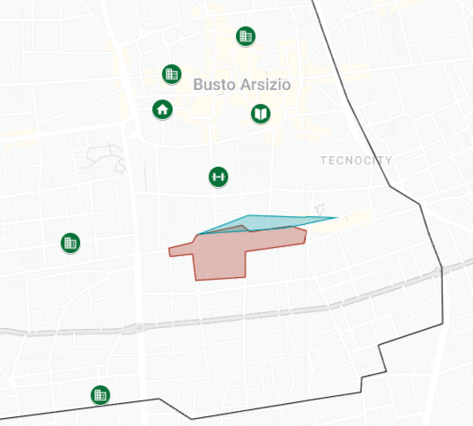
Comune di Busto Arsizio - Sinergia delle SUS con gli interventi del PNRR
Il Comune di Busto Arsizio ha previsto 15 interventi finanziati a valere sulle risorse del PNRR. Di questi, 7 interventi di natura infrastrutturale risultano essere sinergici rispetto alle finalità della Strategia in quanto sono interventi che supportano attività sociali, culturali e associazionistiche e sono collocati in aree del territorio comunale adiacenti (a meno di 1km) alla zona impattata dalla SUS.
Si rilevano i seguenti interventi, di cui:
3 interventi di riqualificazione di edifici per attività culturali e sociali
1 intervento di housing sociale
1 intervento di riqualificazione di palestre scolastiche
2 interventi di rifunzionalizzazione degli immobili
IMPORTO TOTALE DEI 7 INTERVENTI SINERGICI: 26,10 M€
Ai progetti sinergici si aggiunge il Progetto «Fili – Riqualificazione urbana a Busto Arsizio» finanziato a valere sulle risorse FSC 21-27 (26 milioni di euro).
Territorio interessato dalla SUS
Area interessata dal progetto Fili-Busto
Interventi PNRR

Slide 19
Comune di Busto Arsizio - Sinergia delle SUS con gli interventi del PNRR
Di seguito, si fornisce una sintesi dei contenuti e dello stato di avanzamento degli interventi PNRR sinergici:
Riqualificazione edifici – «ex-conventino», «ex-carcere» ed area Borri
LAVORI AVVIATI
Gli interventi mirano a riqualificare gli immobili al fine di ospitare attività sociali, culturali e per ospitare edifici pubblici.
Realizzazione housing – Area Borri
LAVORI AVVIATI
L’intervento previsto mira a realizzare edifici destinati all’«housing sociale».
Riqualificazione delle palestre scolastiche – Istituto Bossi
LAVORI AVVIATI
L’intervento prevede la riqualififcazione delle palestre dell’Istituto Bossi e la predisposizione di nuovi spazi adibiti alle attività sportive.
Rifunzionalizzazione di immobili – Area ex-Macello ed immobile «ex-oratorio»
LAVORI AVVIATI
Gli interventi prevedono la rifunzionalizzazione e lavori di manutenzione straordinaria per gli immobili dell’area dell’ex macello e dell’ex-oratorio.

Slide 20
* Immagine da sostituire, a uso editoriale.

